Slide 1
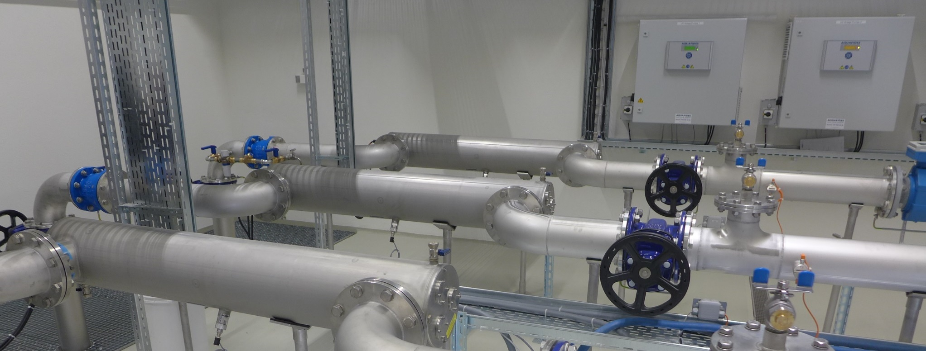
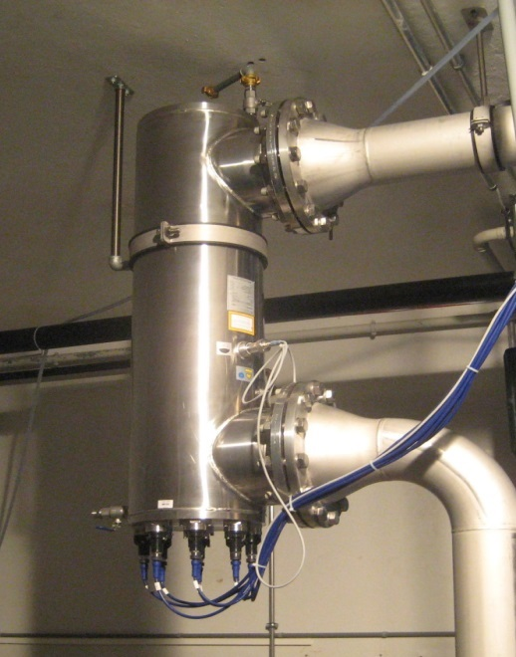
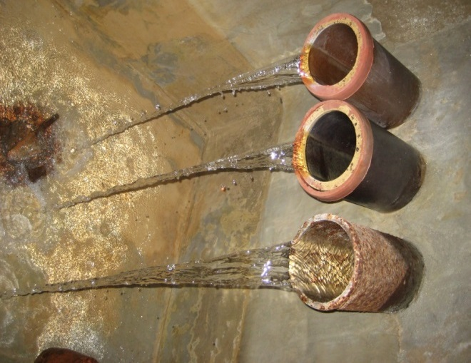
Abandon du chlore
Dégermination par UV ou ultrafiltration
Marc Huber, HOLINGER AG
Formation continue ASF 2018

Slide 2
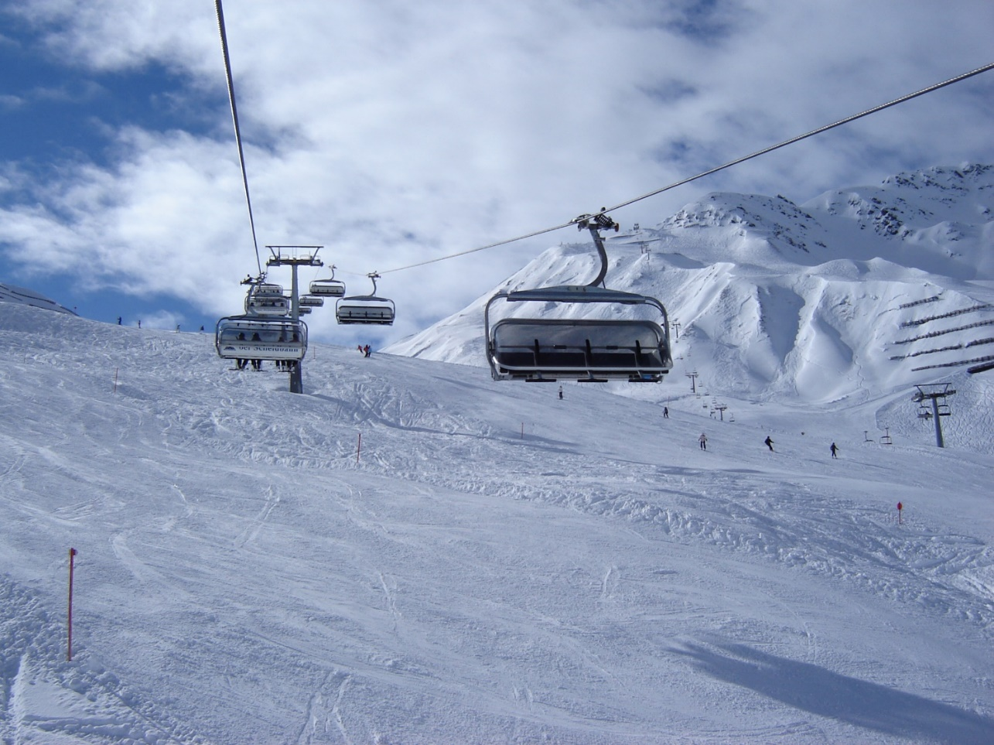
Tyrol 2012: vacances de ski
Toute la famille et la propriétaire du logis subitement atteintes
d’une gastroentérite
Mêmes symptômes dans des hôtels entiers
Nombreux moniteurs de ski touchés
Supermarchés: Coca-Cola et tisanes = épuisé

Slide 3
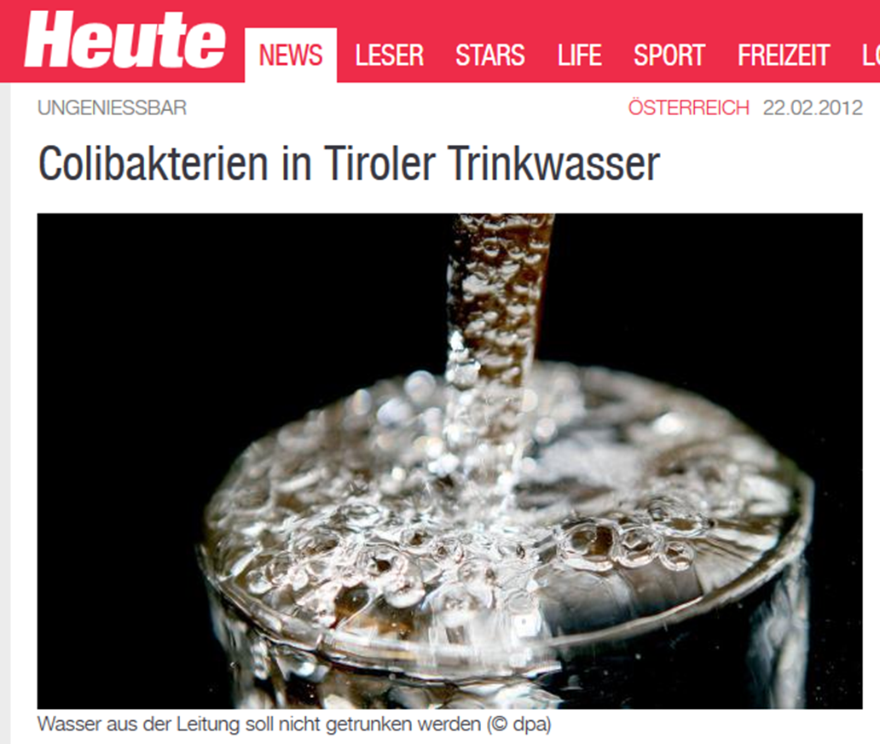
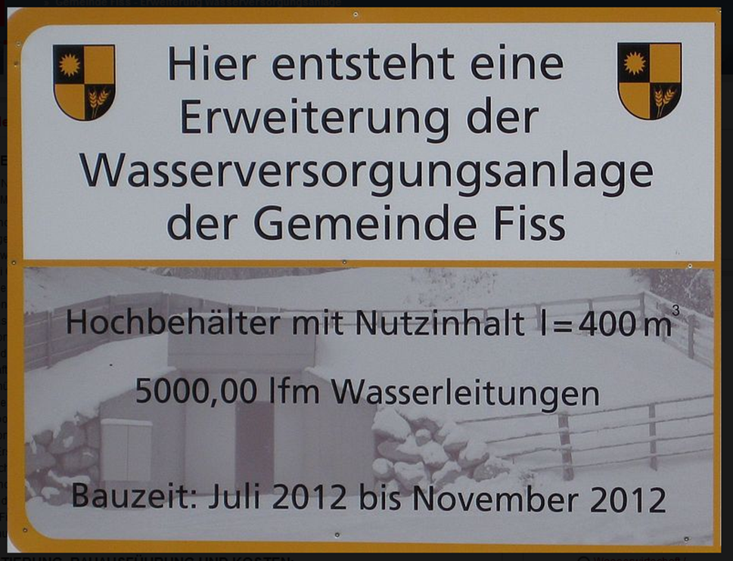
Recherche sur internet, résultat après deux ans
Quelques mois plus tard:
Nouveau: traitement UV des eaux de 40 sources.

Slide 4
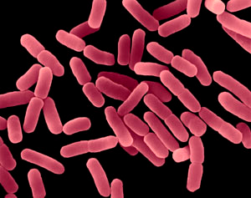
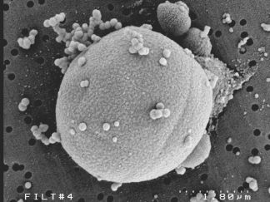
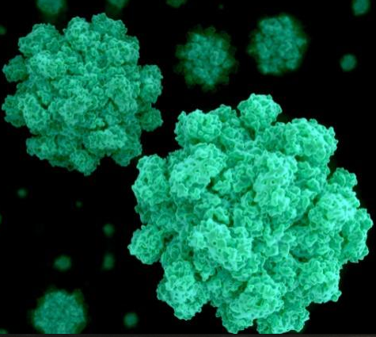
Microorganismes dans l’eau
Bactéries
Protozoaires
Virus
p. ex. E. coli
env. 2 μm
p. ex. cryptosporidiens (oocycstes)
env. 5 μm
p. ex. norovirus
env. 35 nm
Destruction/inactivation ou élimination des germes indésirables = dégermination
Destruction/inactivation de germes pathogènes = désinfection

Slide 5
Contaminations de l’eau potable: exemples
Année | Lieu | Cause | Personnes contaminées
2015 | Le Locle, CH | Norovirus | 2’000
2000 | Walkerton, CAN | Bactéries | 2’000
1998 | La Neuveville, CH | Bactéries | 1’600
1993 | Milwaukee, USA | Protozoaires | 400’000
1963 | Zermatt, CH | Bactéries | 437
D’après Köster et al., EAWAG news 53

Slide 6
Méthodes: dégermination/désinfection
Procédés | Effet sur les microorganismes | Historique
Chlore | Inactivation par oxydation chimique | Dès 1900 environ
Dioxyde de chlore |  | en Suisse: dès 1950
Ozone |  | en Suisse: dès 1950
Traitement UV | Inactivation par exposition aux rayons ultraviolets (UV) | Introduction DVGW Directive d’essai 1996
Ultrafiltration | Séparation par filtration sur membrane | Première grande installation en Suisse: 2002 (Lutry sur Lausanne)

Slide 7
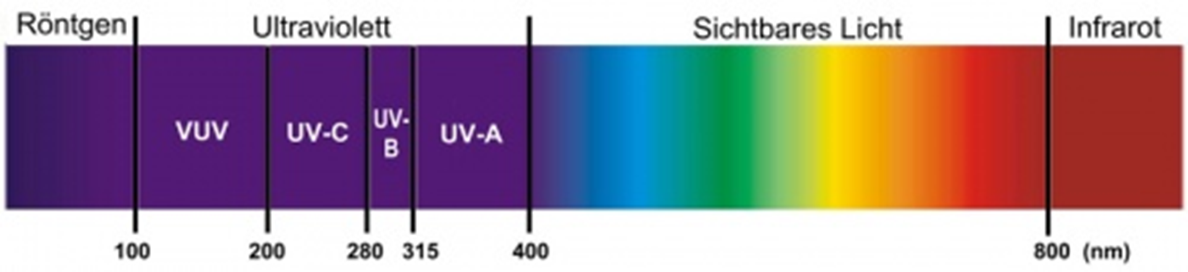

Désinfection UV: principe (basse pression)
Rayons X
Rayons UV
Lumière visible
Infrarouge
Effet
inactivant
DNA
Longueur d’onde
254 nm

Slide 8
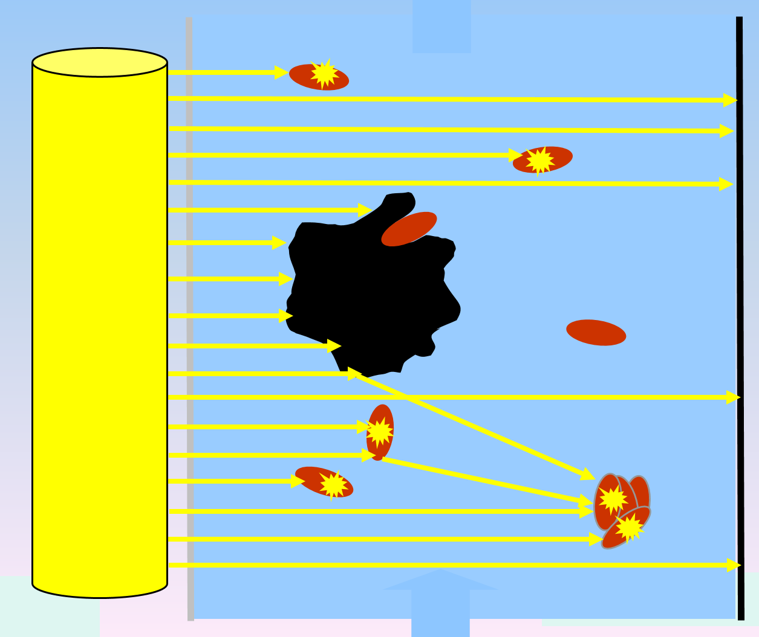
Facteurs influençant la désinfection UV
Absorption de la lumière UV par l’eau
Désinfection incomplète si l’absorption des UV est trop grande.
Turbidité
Les germes abrités par les particules ne sont pas inactivés.

Slide 9
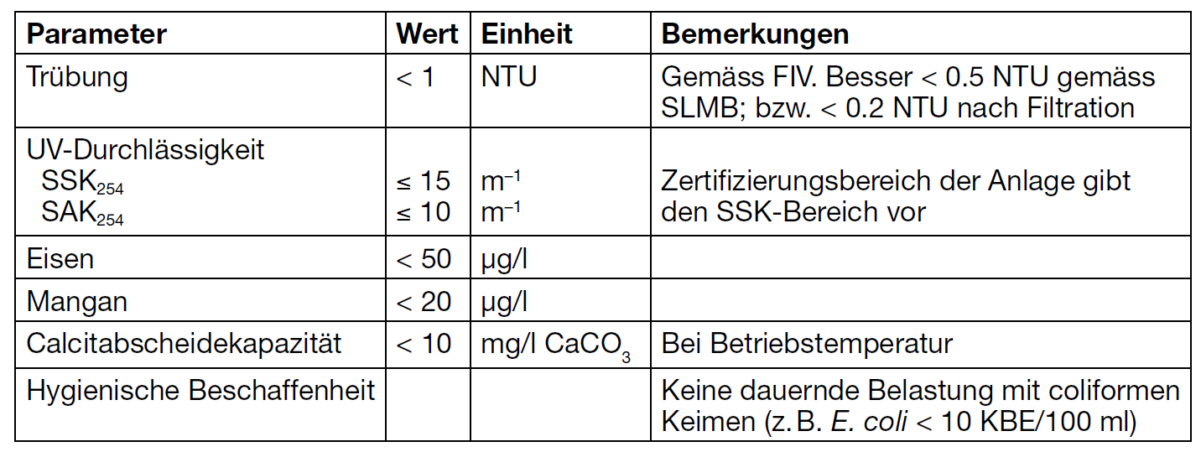
Conditions requises pour la désinfection UV
Conditions requises selon directive SSIGE W13
Paramètres
Turbidité
Perméabilité aux UV
Coef. d’absorption spectrale SAK 254
Coef. d’atténuation spectrale SSK 254
Fer
Manganèse
Pouvoir d’élimination de la calcite
Paramètres hygiéniques
Valeur
Unité
Remarques
Selon OSEC. Mieux < 0,5 NTU selon MSDA.
resp. < 0,2 NTU après filtration
La plage de certification de l’installation donne la fourchette du coefficient d’atténuation spectrale
À la température de service
Aucune contamination permanente par des germes coliformes (p. ex. E. coli < 10 UFC/100 ml)

Slide 10
Conception: conditions requises
Paramètres de base:
Analyses des eaux brutes pendant min. 1 année (en particulier pour SSK/SAK₂₅₄, turbidité, qualité microbiologique)
Évaluation des risques (affectations des zones de protection, risques dans le bassin versant?)
Evaluation des paramètres de base:
Capacité de traitement nécessaire?
Un seul palier de traitement suffit?
Quantité d’eau utilisable? (critère pertinent si rejet nécessaire)
Attention:
Information préalable du Laboratoire cantonal
Économicité du captage d’eau / zones de protection conformes à la loi

Slide 11
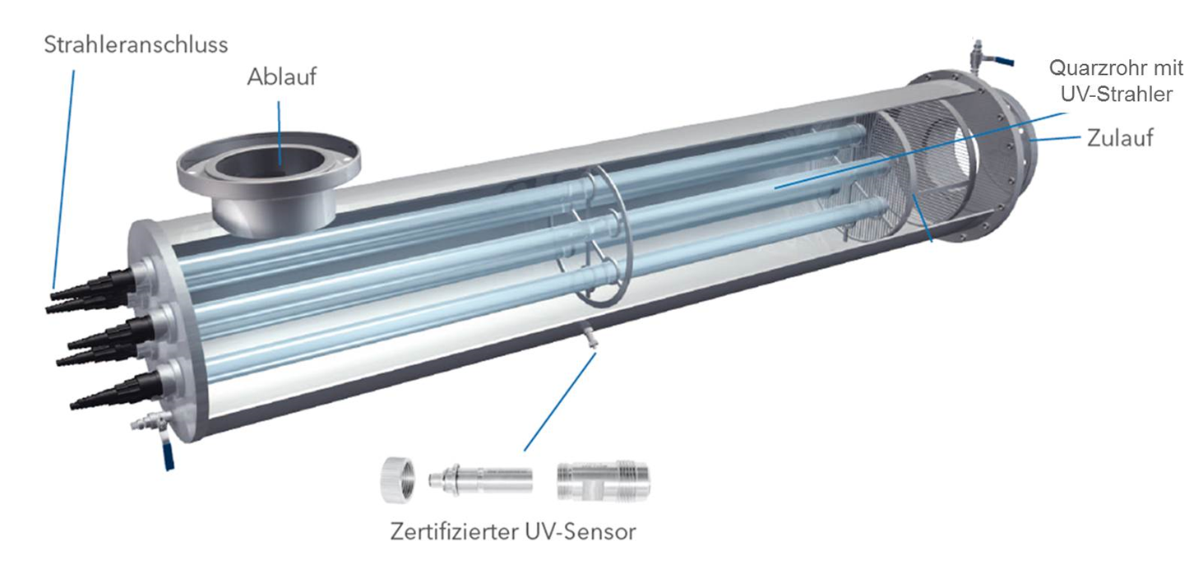
Réacteur UV
Bornes de raccordement
Ecoulement
Tube de quartz avec émetteur UV
Arrivée d’eau
Capteur UV certifié
Schéma selon brochure WEDECO Spektron

Slide 12
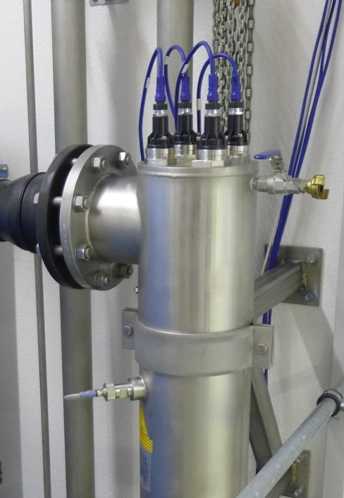
Réacteur UV: conditions requises
Certifié selon DVGW W 294 ou ÖNORM M 5873-1/2
Dose UV min. 400 J/m² (pour débit max et perméabilité aux UV min.)
Capteur UV
Surveillance de la lampe
Compteur d’heures de service
Conduite:
Robinet de soutirage en amont (min. 10 x Ø) et en aval (aussi proche que possible)

Slide 13
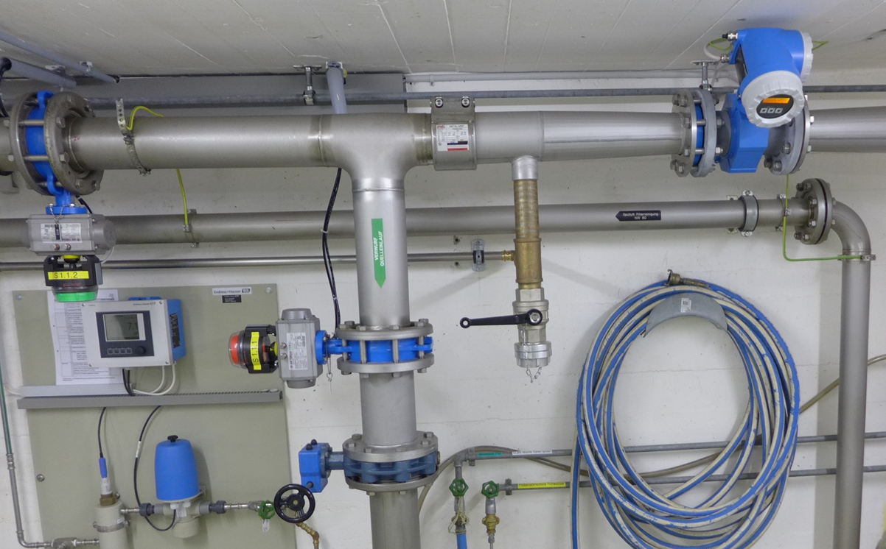
Rejet
Rejet automatique obligatoire si:
Turbidité momentanée > prescription LC (Labo cantonal: en général >0.5-1.0 NTU)
Quantité d’eau momentanée > dimensionnement du réacteur UV
Coefficient d’absorption spectrale momentané > dimensionnement du réacteur UV

Slide 14
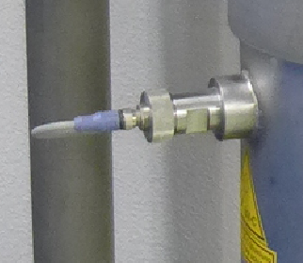
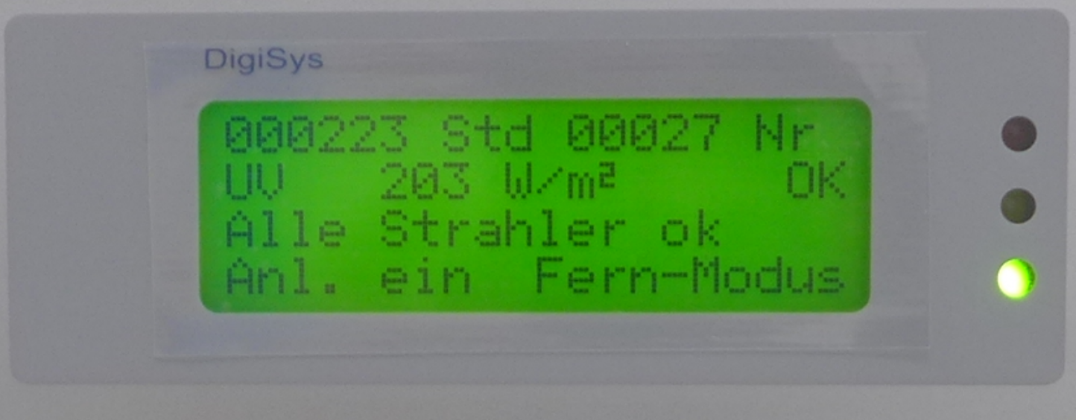
Exploitation: conditions requises (1)
Monitorage de l’irradiance de référence
Irradiance de référence = point de contrôle critique dans le modèle HACCP* (SAQ)
Contrôle régulier du capteur UV à l’aide d’un capteur de référence
Attention: irradiance (W/m2) ≠ dose UV (J/m2)
*HACCP = Hazard Analysis and Critical Control Point

Slide 15
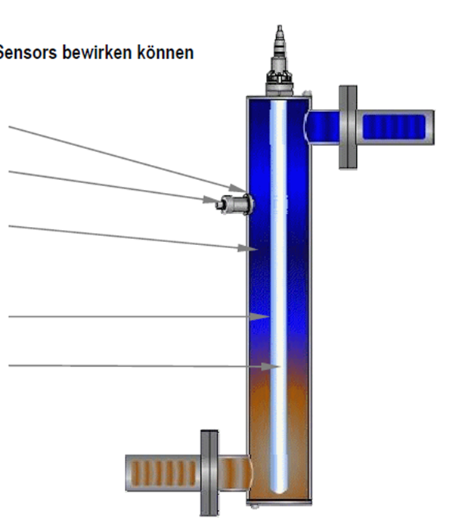
Capteur UV: paramètres de perturbation
Formation d’un film sur la fenêtre de mesure
Vieillissement du capteur UV
Qualité de l’eau (absorption des rayons UV par les particules / matières dissoutes)
Formation d’un film sur les tubes émetteurs*
Vieillissement du générateur UV
* p.ex. calcaire, fer, manganèse, etc.
Source: Groupe de travail figawa „UV-Wasserbehandlung“ – Technische Mitteilung 01/08

Slide 16
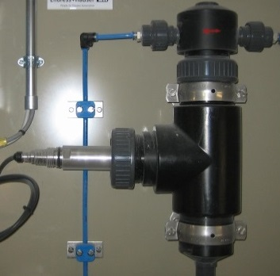
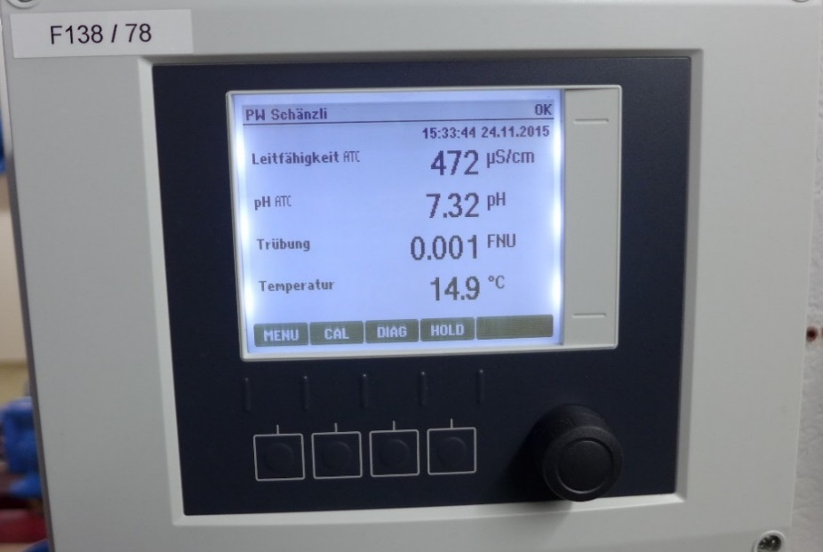
Exploitation: conditions requises (2)
Monitorage de la turbidité
(sauf si valeur max. respectée par la qualité constante des eaux brutes)
Monitorage du coefficient d’absorption spectrale / débit
(si valeur max. pas garantie par la qualité constante de l’eau ou le schéma d’installation)

Slide 17
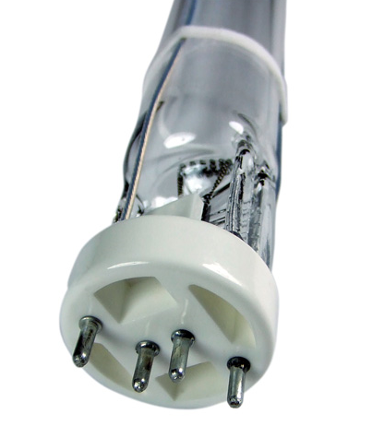
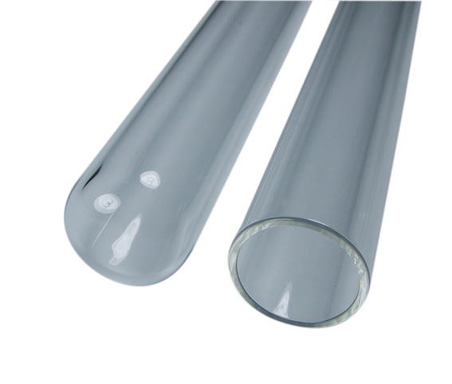
Changement de lampe et maintenance
Panne d’un émetteur: mettre l’appareil immédiatement hors service
Durée de vie garantie de l’émetteur: env. 5’000 à 14’000 h (programmer les remplacements!)
Maintenance de l’appareil 1 x par an par le fournisseur (recommandé)
Lampe UV
Tube de quartz
Photos: site web AQUAFIDES
Directive SSIGE W12: exposé complet de toutes les conditions requises.

Slide 18
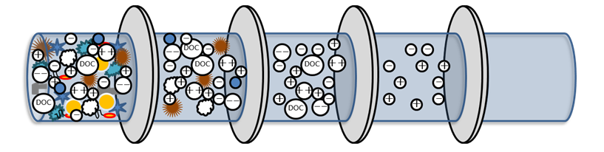
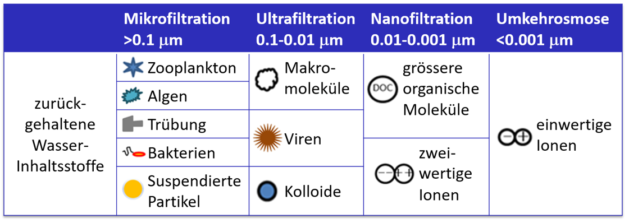
Filtration sur membrane
UF
Microfiltration
Ultrafiltration
Nanofiltration
Osmose inversée
Particules retenues
zooplancton
macro-molécules
molécules organiques plus grandes
algues
turbidité
ions à charge simple
virus
bactéries
ions à double charge
particules en suspension
colloïdes

Slide 19
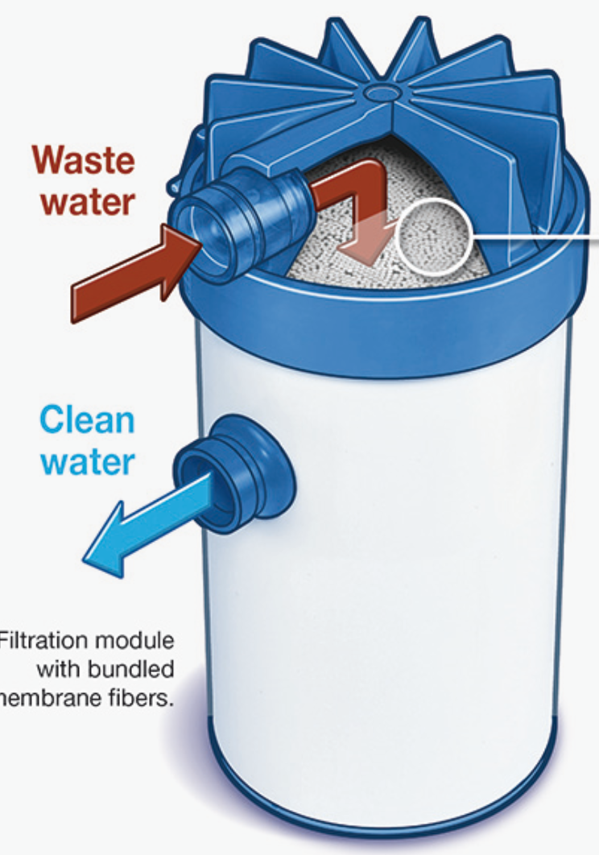
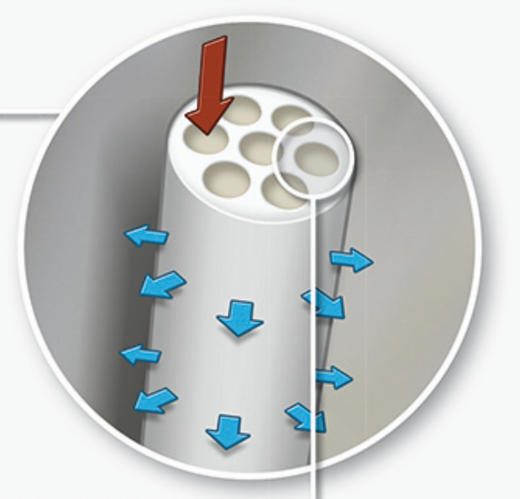
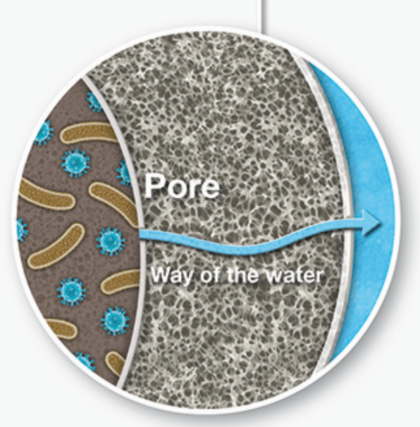
Membranes UF à fibres creuses: principe
Eau brute
Eau pure
Fibre creuse
Type: in-out
Module
Principe de la membrane
Source: http://aqua-resources.co.za

Slide 20
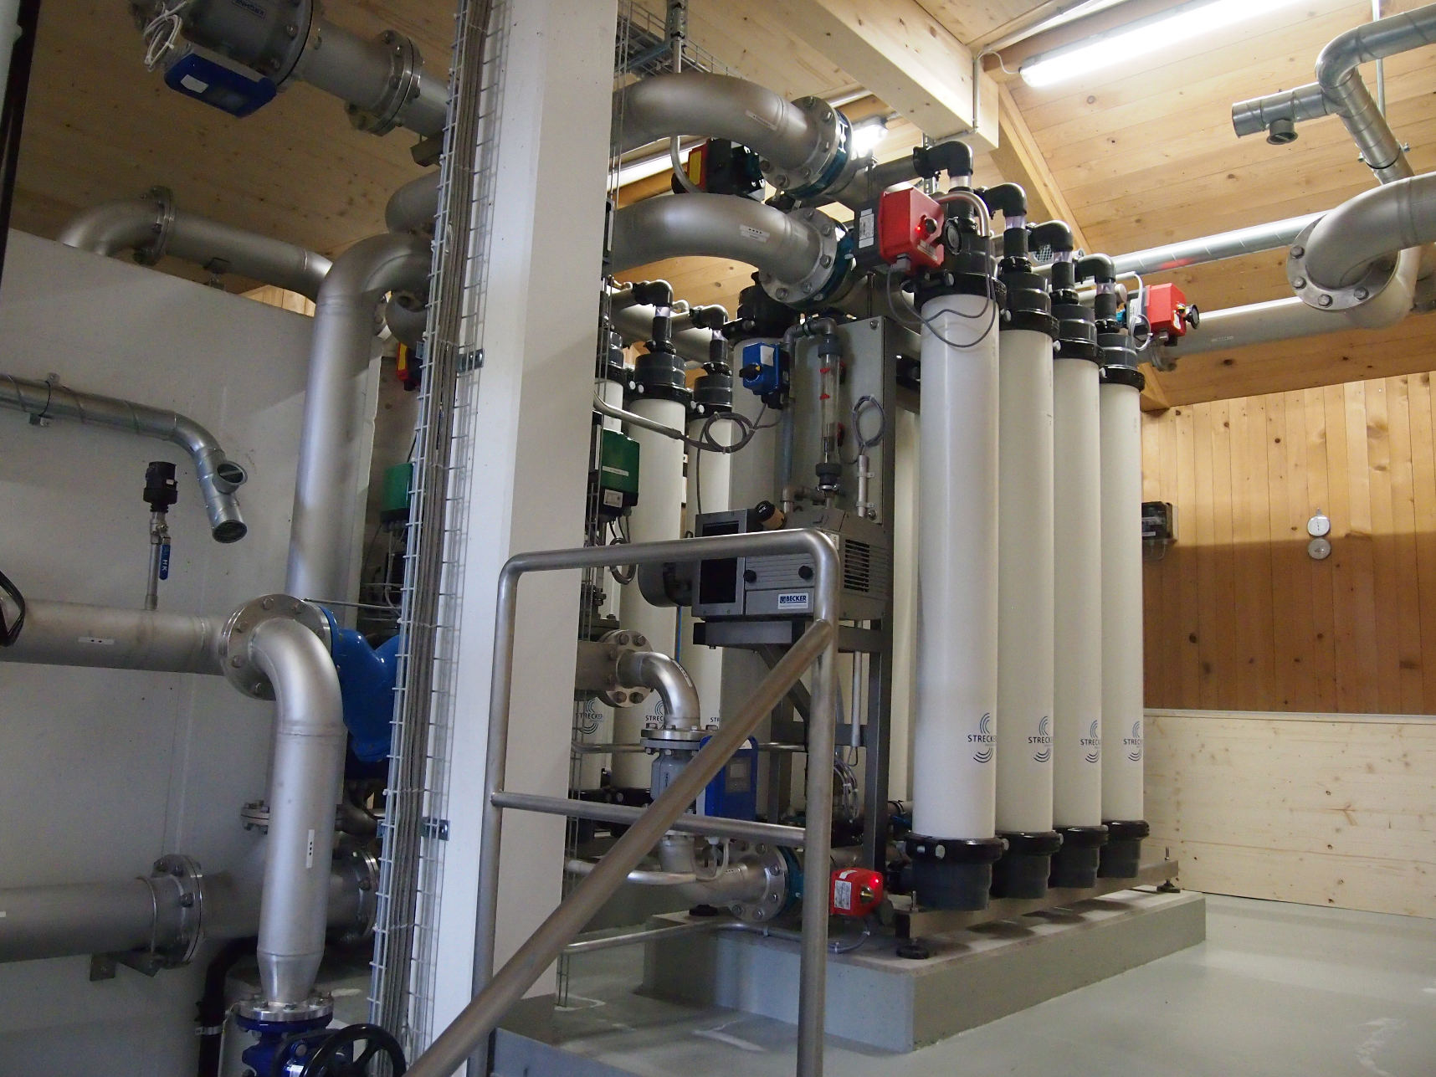
Installation d’ultrafiltration: exemple
Caractéristiques:
Eau de source
Q = 50 m³/h
Membrane
  PES/PVP
  inside →out
Rinçage sans chimiques

Slide 21
Performance d’élimination: comparatif
Hypothèse: conditions standard (voir ci-dessous)
 | Chlore | UV | UF
E. coli | >99.99% | >99.99% | bon
Oocystes cryptosporidiens | 0% | >99.99% | bon
Kystes Giardia | 0% | >99.99% | bon
Rotavirus | >99.99% | >99.99% | bon
Entérovirus | >90% | >99.99% | bon
Adénovirus | >90% | >80% | bon
Source: OFSP «Procédés de traitement reconnus pour l’eau potable»
Conditions requises:
Dose UV = 400 J/m²
Chore (Cl₂): durée de contact = 2 (mgCl₂/L)*min, T =, pH = 7

Slide 22
Comparatif chlore/UV/UF (1)
 | Chlore | UV | UF
Efficacité contre les bactéries | bon | bon | bon
Efficacité contre les protozoaires | faible | bon | bon
Efficacité contre les virus | moyen | bon | bon
Robustesse en cas de forte variation de qualité de l’eau (composants dissous) | faible | moyen | élevé
Traitement de l’eau turbide (>1.0 NTU) possible | non | non | oui
Efficacité contre les dépôts (protection du réseau) | oui | non | non
Formation probable de sous-produits de désinfection | élevé | faible | faible

Slide 23
Comparatif chlore/UV/UF (2)
 | Chlore | UV | UF
Utilisation/stockage de produits chimiques | oui | non | installations assez grandes
Coûts d’investissement | faible* | modéré | élevé
Coûts d’exploitation | faible | modéré | comparativement élevé
Espace requis | faible* | faible | comparativement élevé
Risques particuliers | sécurité au travail (chlore gazeux) | dépôts sur les tubes de quartz | blocage de la membrane
*seulement si aucun bassin de contact supplémentaire

Slide 24
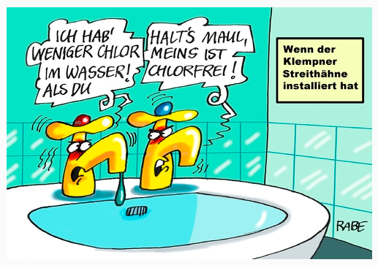
Merci de votre attention!
J’ai moins de chlore que toi!
Pour clore la discussion:
pas de chlore du tout!
Histoire
d’eau!

